Slide 1
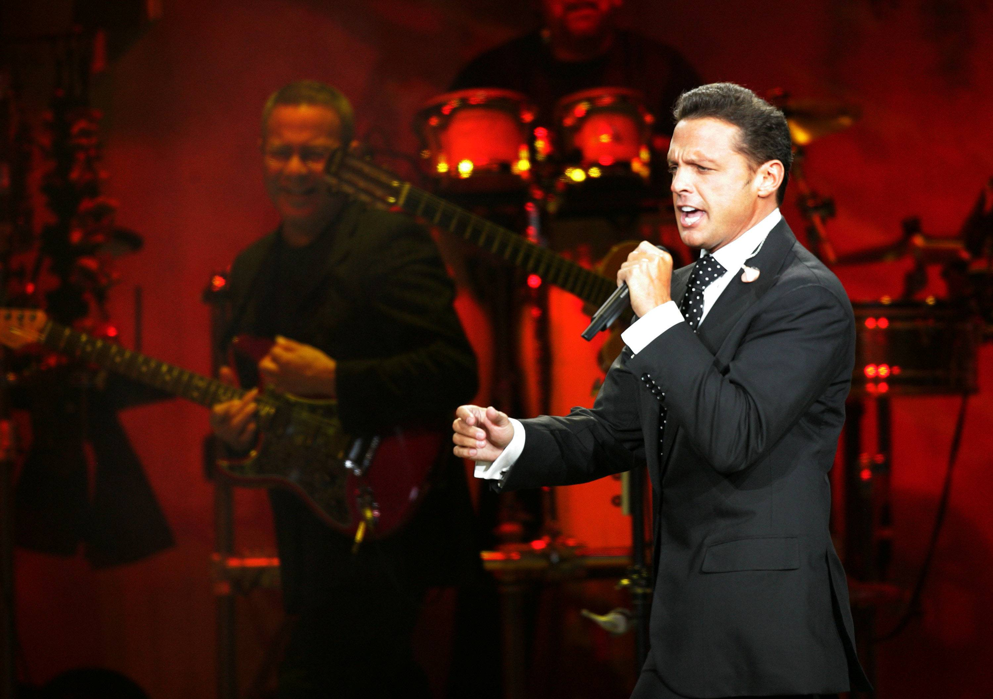


LUIS MIGUEL
Sabor a mi
Historia de un amor
La barca
Bésame mucho
La media vuelta
Te desean
Contigo aprendi
Inolvidable
El rey
Amanecí en tis brazos
Isabel
Tres palabras
Que seas feliz
Somos novios
No se tu
JOSE LUIS
Pincha en música

Slide 2



Accede a la sección que desees desde aquí:
Propia Creación
De la Red
Dedicatorias | Fechas Especiales | Graciosos
Historia y Arte | Lugares | Musicales
Naturaleza y Ciencias | Política | Reflexión
Religiosos | Románticos | Salud
Dedicatorias | Fechas Especiales | Graciosos
Historia y Arte | Lugares | Musicales
Naturaleza y Ciencias | Política | Reflexión
Religiosos | Románticos | Salud
Si deseas recibir pps periódicamente en tu correo electrónico subscríbete aquí:

